Slide 1
Ментальне здоров’я

Slide 2
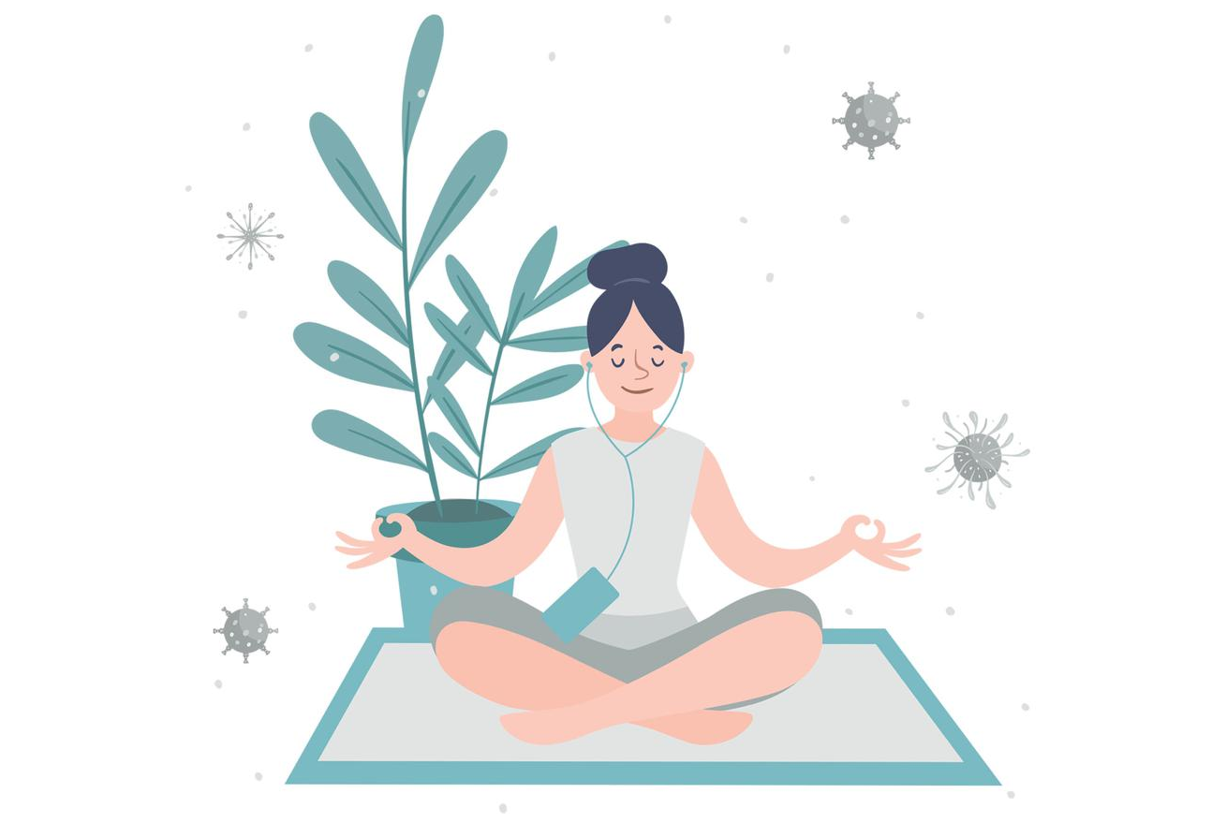
Що таке ментальне здоров’я?
Згідно з визначенням ВООЗ, ментальне здоров’я — це стан щастя та добробуту, в якому людина реалізує свої творчі здібності, може протистояти життєвим стресам, продуктивно працювати та робити внесок у суспільне життя.

Slide 3
Ментальне здоров’я об’єднує здоровий дух та психіку людини із соціальним складником. Воно є важливим для втілення бажань, реалізації цілей, доброго фізичного самопочуття.
А з іншого боку — психічне здоров’я кожного індивіда важливе для всього суспільства.

Slide 4
Стан ментального здоров’я залежить від багатьох чинників: соціальних, екологічних та навіть економічних.

Slide 5
З початком нового навчального року збільшилася кількість навантаження на здобувачів освіти.
До стресу, викликаного війною, додається необхідність взаємодіяти з однолітками та викладачами, адаптуватися до навчання у нових форматах та умовах, знаходити спільну мову з батьками та опікунами. Усе це потребуватиме від студентів додаткових зусиль і може стати ще одним джерелом страхів, переживань та невпевненості у собі.

Slide 6
Усупереч тому, що війна триває вже довго і ми звикаємо до обставин, наш організм продовжує реагувати на стресові ситуації.
І навіть якщо реакція не проявляється відразу після травматичної події, є накопичувальний ефект. Тож важливо знати, як проявляється стрес та як його позбутися.

Slide 7
Ознаки стресу :
постійне відчуття втоми;
ангедонія: неможливість отримати задоволення від звичних речей;
незвична, часом агресивна чи деструктивна поведінка;
втрата почуття гумору;
різка зміна міжособистісних стосунків (відсторонюється від батьків, опікунів, відчуття провини, сорому, різке дорослішання зокрема перевантаження домашнім завданням / домашньою роботою;
тілесні реакції: біль у спині, голові, животі;
втрата працездатності: погіршення пам’яті та уваги, часті помилки в навчанні та роботі;
порушення сну та апетиту.

Slide 8
Як допомогти собі?
прийміть складність та невизначеність ситуації, спробуйте застосувати навички, якими ви користувалися під час стресових ситуацій раніше;
зверніться по підтримку до інших, важливо розуміти, що ви не одні зі своїми проблемами;

Slide 9
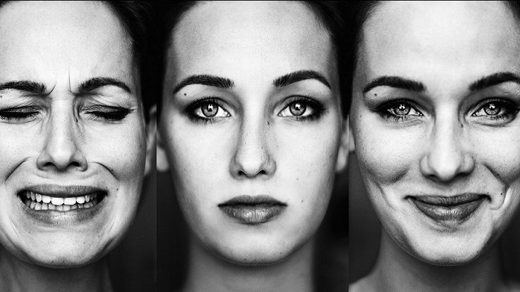
дозволяйте собі проявляти емоції та плакати;
піклуйтеся про себе: відпочивайте, просіть про допомогу з побутовими справами;

Slide 10
пам’ятайте про рутину: режим дня, достатній сон та прогулянки є дуже важливими;
уникайте шкідливої поведінки, як от переїдання чи проведення великої кількості часу за гаджетами.

Slide 11
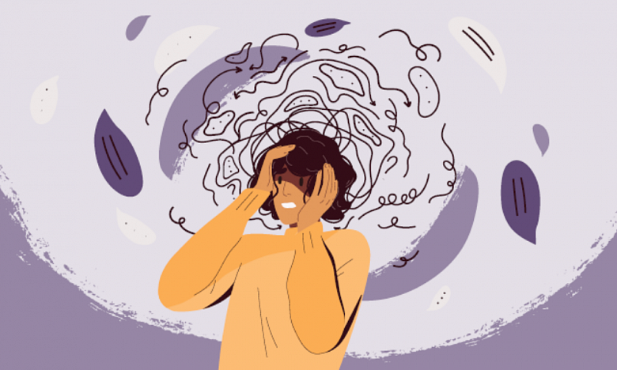
Що таке панічна атака? Це сильне почуття страху і тривоги. Напади часто відбуваються, коли людей щось непокоїть або вони пережили складний чи стресовий досвід.

Slide 13
Із панічною атакою можна впоратися самостійно, знаючи потрібні прийоми й техніки. Також важливо пам’ятати, що жодна панічна атака не закінчується смертю. Зазвичай вона минає через 5–10 хвилин.

Slide 14
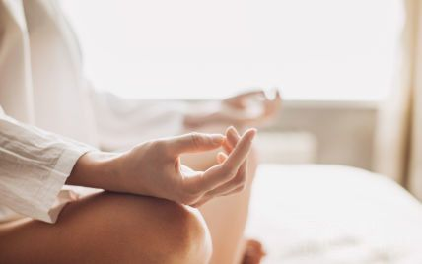
Якщо у вас панічна атака, як діяти? Ось кілька порад:
важливо усвідомлювати, що стан скоро мине, а його прояви жодним чином не нашкодять організму;
знайдіть спокійне місце: вийдіть з людної кімнати, відійдіть до вільної стіни;

Slide 15
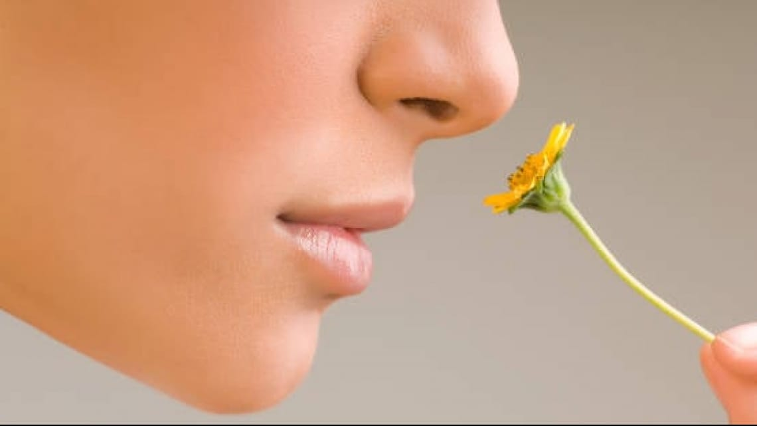
установіть контакт з реальністю: розгляньте 5 окремих об’єктів, прислухайтесь до 4-х різних звуків, торкніться 3-х предметів, відчуйте 2 запахи, назвіть 1 річ, яку ви можете скуштувати;
пройдіться або виконайте просту вправу, це допоможе врегулювати дихання;

Slide 16
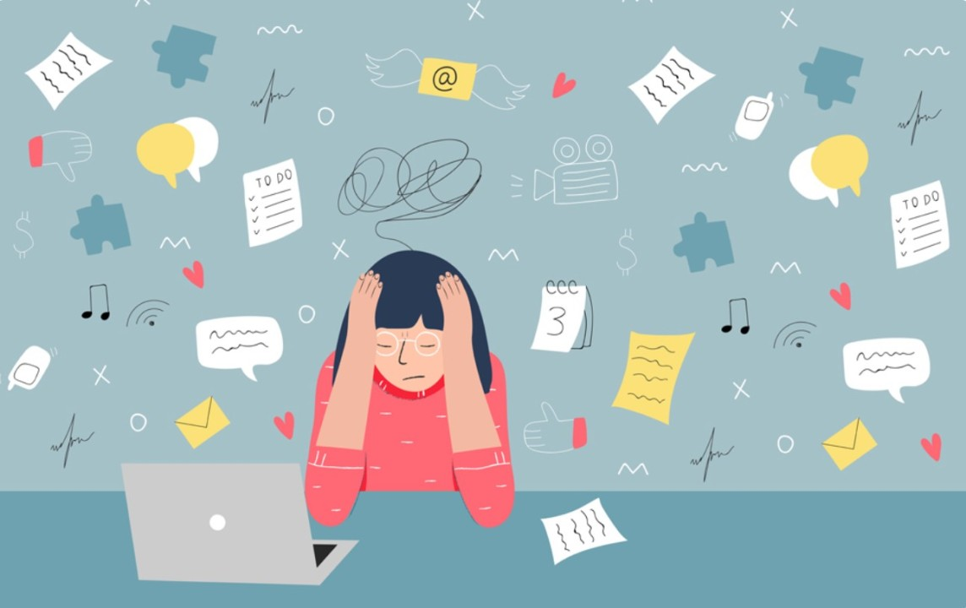
Техніки, які можна використовувати як при панічних атаках, так і при гострих стресових станах чи шокуючих подіях.

Slide 17
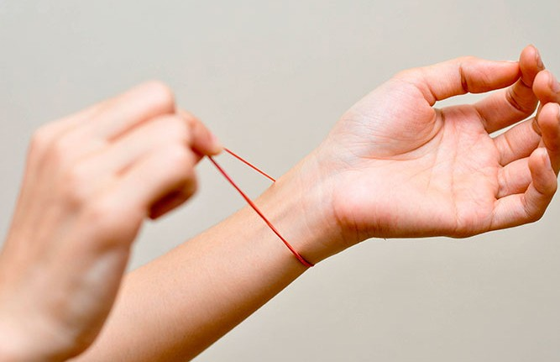
Резинка на зап‘ясті
Можна носити просту резинку для волосся або іншу прикрасу для волосся з основою, яка розтягується. Якщо відчуваєш, що наближається панічна атака, відтягни резинку і лясни з силою нею по зап’ястю. Фокус паніки переміститься на незначний біль на руці, що дасть змогу не провалитися у приступ та за допомогою інших технік дихання уникнути його.

Slide 18
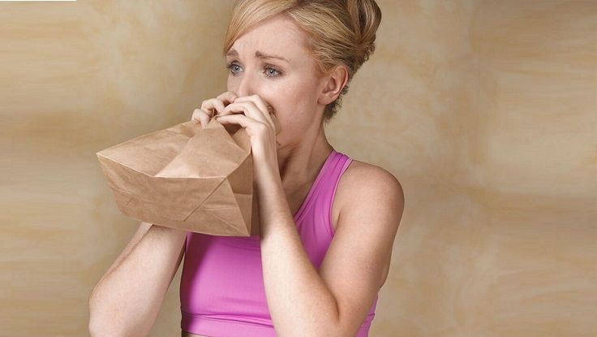
Дихання в пакет
Мета цієї техніки - збільшити кількість CO2 у крові, що уповільнює серцебиття. Якщо відчуваєш наближення атаки, відкрий паперовий пакет з харчового матеріалу (не поліетиленовий - є ризик задихнутися!), притисни до обличчя впритул і починай дихати з нього і видихати туди ж. Упродовж кількох хвилин там буде достатньо кисню для тебе.
Зазвичай цього часу достатньо, щоб стан нормалізувався, але за потреби можеш дихати ще пару хвилин.

Slide 19
Концентрація на тілі
У момент панічної атаки всю увагу забирають внутрішні відчуття: страх, тривога, розгубленість. Вивести з цього стану може концентрація на тілі, що також переключить мозок і дозволить змінити фокус уваги.
Що можна робити?
- натискати попарно подушечки пальців на ногах - мізинці, безіменні, середні і т.д.; повторити кілька циклів;
👃 доторкнутися та потерти кінчик носа;
👃 при повільному вдихові розширяти максимально ніздрі, а видихати дуже повільно через рот (8-10 с);
👅 витягти з рота язик якомога далі, намагатися торкнутися підборіддя;
👤 розтирати тіло з ніг до голови, а потім з голови до ніг;
👐 простукати кордони тіла долонями;
- розтирати точки між пальцями на руках, особливу увагу дати точці між безіменним та мізинцем;
👀 не повертаючи голови, пробувати подивитися назад;
👄 прополоскати рот водою, постискати губи тощо.

Slide 20
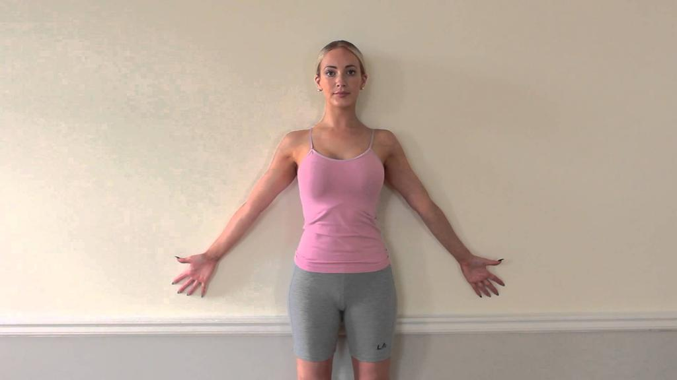
Фіксація біля стіни: 3 точки
Якщо вдома чи на вулиці поряд є стіна, підійди до неї та торкнися трьома точками: плечами, сідницями і п’ятками. Треба відчути ці зони. Якийсь час концентруйся на цих точках, вирівнюючи тіло. Так ти опановуєш свої емоції, повертаєшся у своє тіло.

Slide 21
Об’єкти в натовпі
Якщо панічна атака сталася в натовпі, переключити мозок можна виділенням певної ознаки навколо і для себе знайти по 5 людей, у яких:
📌 є капелюх;
📌 є синій колір на одязі;
📌 є світле волосся тощо.

Slide 22
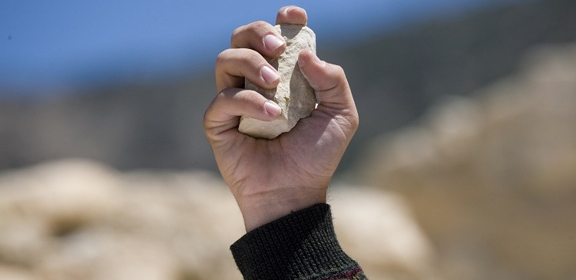
Камінь
Якщо поряд на вулиці є камінь, візьми його до рук та рахуй кути, легко натискаючи на них пальцями, щоб відчути. Камінь також можеш замінити на інший предмет вдома.

Slide 23
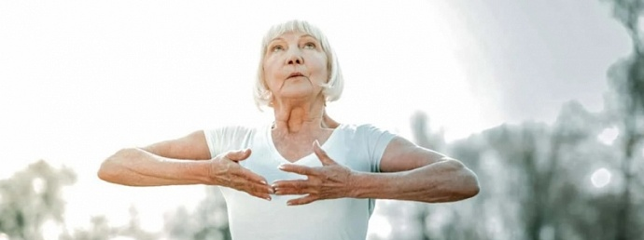
Box breathing (коробкове дихання)
Цей метод практикують американські спецназівці — морські котики, щоб швидко опанувати себе в стресовій ситуації чи перед боєм. Вже через 3-5 хвилин такого дихання ти помітиш, що стан став помітно спокійнішим.
Сидячи або стоячи, намагайся по можливості розслабити м'язи тіла і зосередити увагу на диханні:
повільно видихни;
на рахунок 1-2-3-4 зроби повільний глибокий вдих, при цьому живіт випинається вперед, наче повітряна кулька 🎈, а груди лишаються на місці;
на наступні чотири рахунки затримай дихання;
потім — плавний видих на рахунок 1-2-3-4;
знову затримка на чотири рахунки перед наступним вдихом.

Slide 24
Що важливо для підтримання ментального здоров’я на належному рівні? Назвемо кілька прикладів:
розвиток емоційного інтелекту: сприйняття і розуміння своїх емоцій допоможе у дорослому віці вправніше керувати своїм станом;
організація здорової атмосфери в родині, налагодження режиму дня;
соціальна підтримка незахищених верств населення;

Slide 25
Здатність отримувати задоволення від життя — основна риса ментально здорової людини

Slide 26
Що важливо для підтримання ментального здоров’я на належному рівні?
розвиток емоційного інтелекту в дітей: сприйняття і розуміння своїх емоцій допоможе їм у дорослому віці вправніше керувати своїм станом;

Slide 27
організація здорової атмосфери в родині, налагодження режиму дня для маленьких дітей;

Slide 28
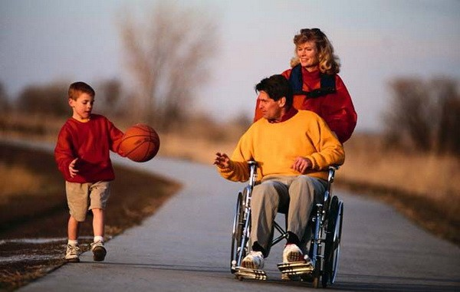
соціальна підтримка незахищених верств населення (наприклад, матерів-одиначок, жінок, що постраждали від насильства, людей з інвалідністю);

Slide 29
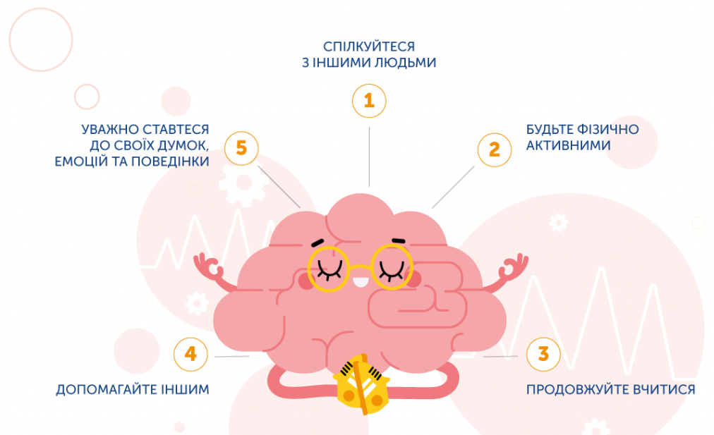
локальні програми з підтримання психічного здоров’я — у школах, коледжах, університетах.

Slide 30
Підтримувати власне ментальне здоров’я можна самостійно. Для цього необхідно:
Дбати про режим сну

Slide 31
Уникати стресових ситуацій та навчитись адекватно на них реагувати.

Slide 32
збалансувати харчування і додати фізичної активності — іноді достатньо активізувати організм та налагодити гормональний фон, щоб виправити ситуацію.

Slide 33
